Slide 1
Информационная система магазина игр «Доски & кубики»
Студент: Калинин И.М. Группа: ИСП-24
2026 г.

Slide 2
Цель работы
Разработать информационную систему на Python с Tkinter для автоматизации работы магазина игр
Задачи
Спроектировать бизнес-процессы (Draw.io)
Разработать структуру БД (SQLite)
Реализовать графический интерфейс (Tkinter)
Реализовать CRUD-операции

Slide 3
Стек технологий
Компонент | Технология
Язык программирования | Python 3
GUI библиотека | Tkinter / sqlite3
База данных | SQLite3
СУБД | SQLite
Система контроля версий | GitHub
Проектирование | Draw.io

Slide 4
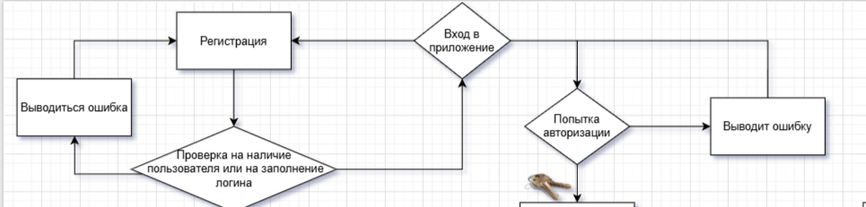
Бизнес-процессы
Схемы Draw.io
Авторизация / регистрация

Slide 5
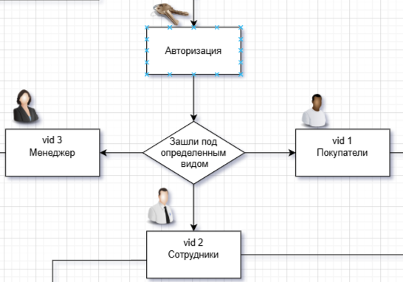
Определение вида

Slide 6
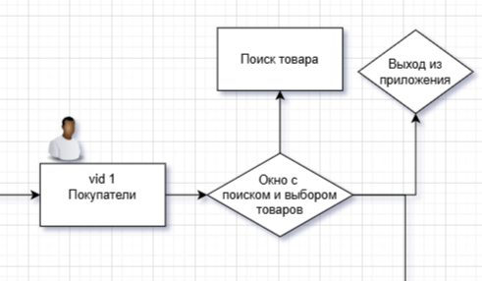
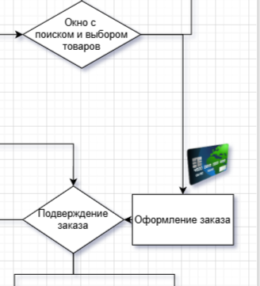
Оформление заказа покупателем

Slide 7
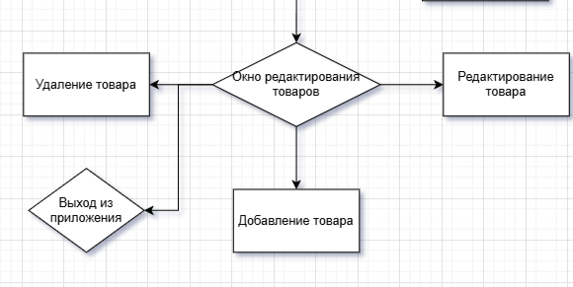
Изменение, добавление и удаление товаров

Slide 8
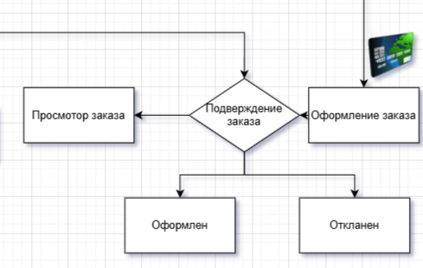
Принятие заказа сотрудником

Slide 9
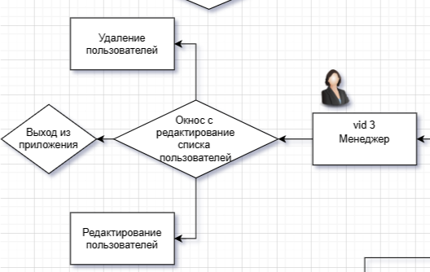
Редактирование вида пользователей и их удаление

Slide 10
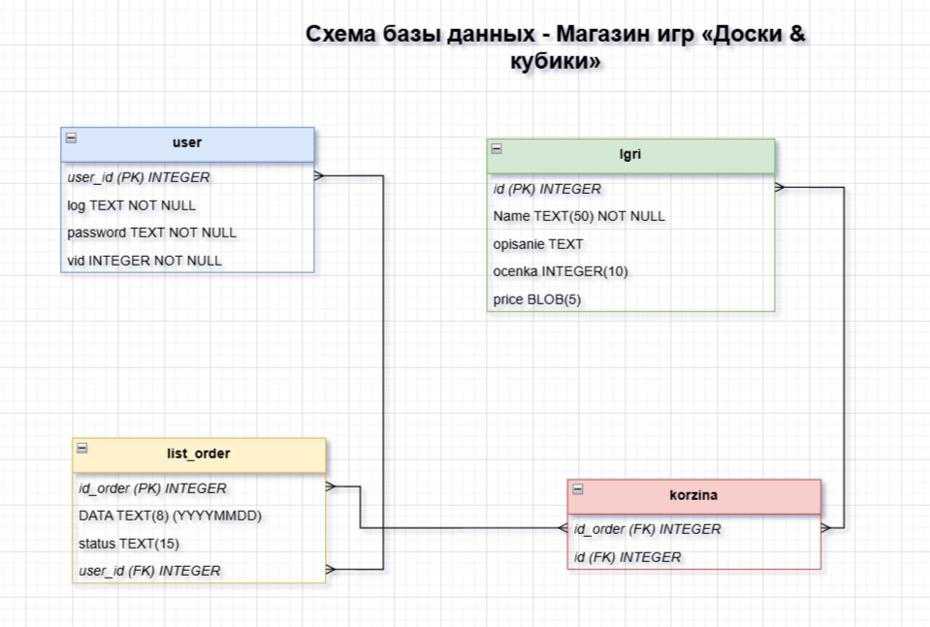
Структура базы данных

Slide 11
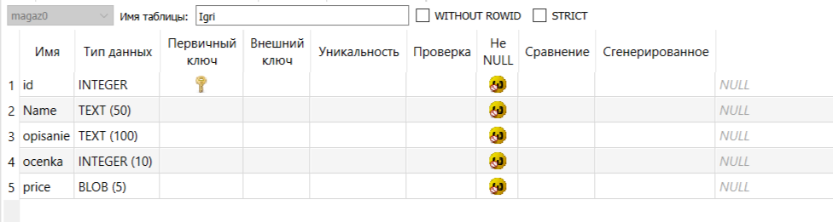
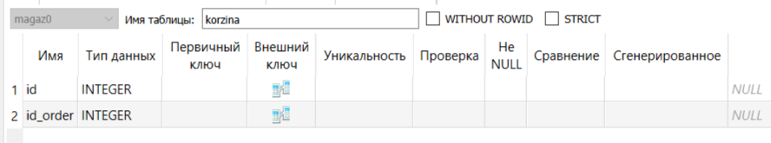
Структура таблицы игр
Структура таблицы корзина

Slide 12
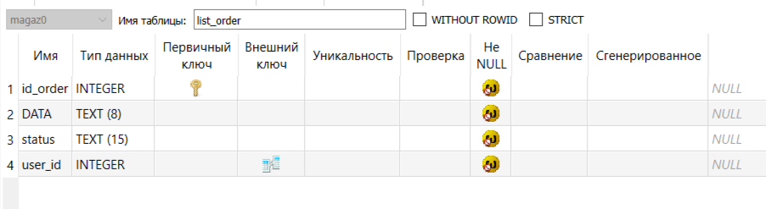
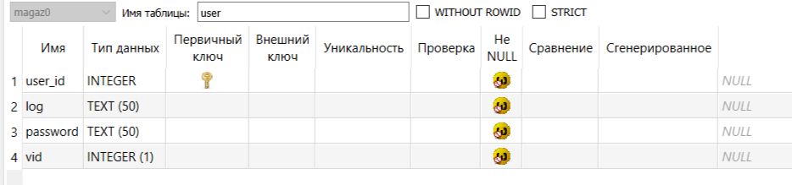
Структура таблицы списка заказов
Структура таблицы пользователей

Slide 13
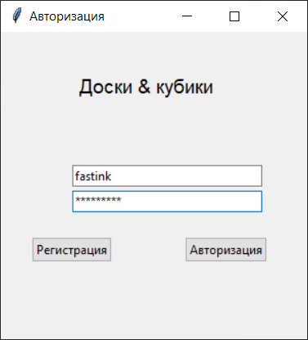
Программа
Авторизация

Slide 14
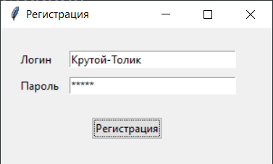
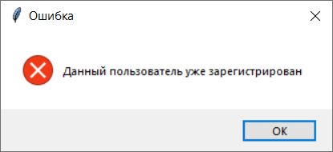
Регистрация

Slide 15
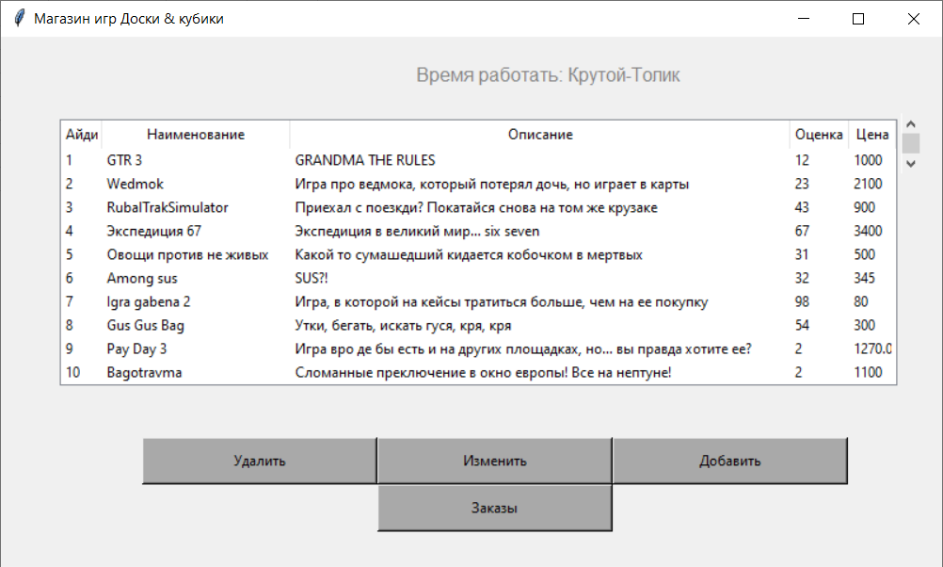
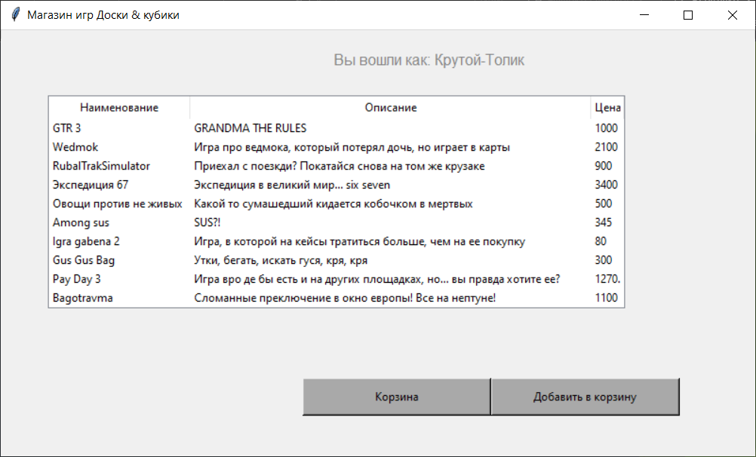
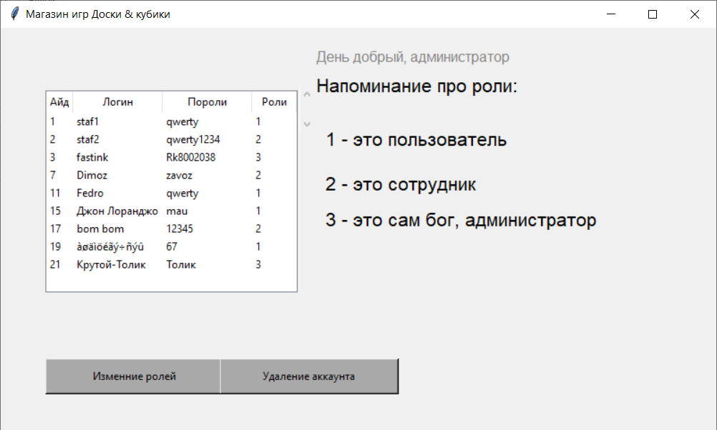
Заходы под разными видами

Slide 16
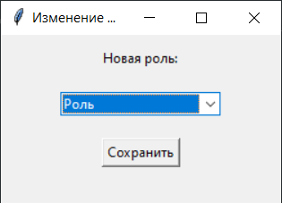
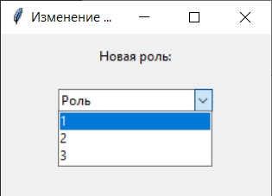
Окно изменения вида

Slide 17
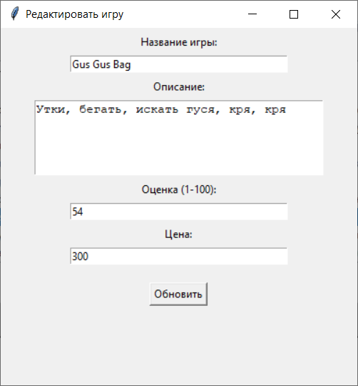
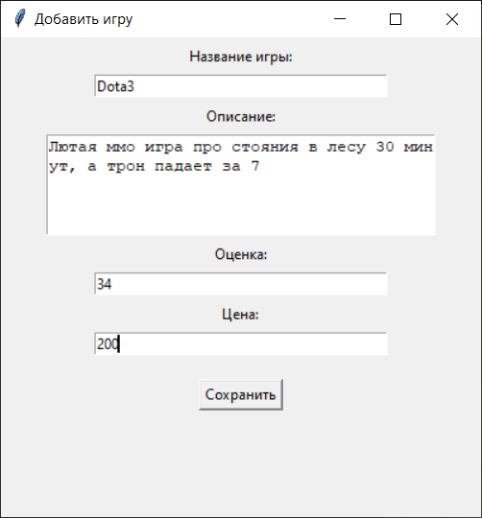
Окна изменения и добавления игр

Slide 18
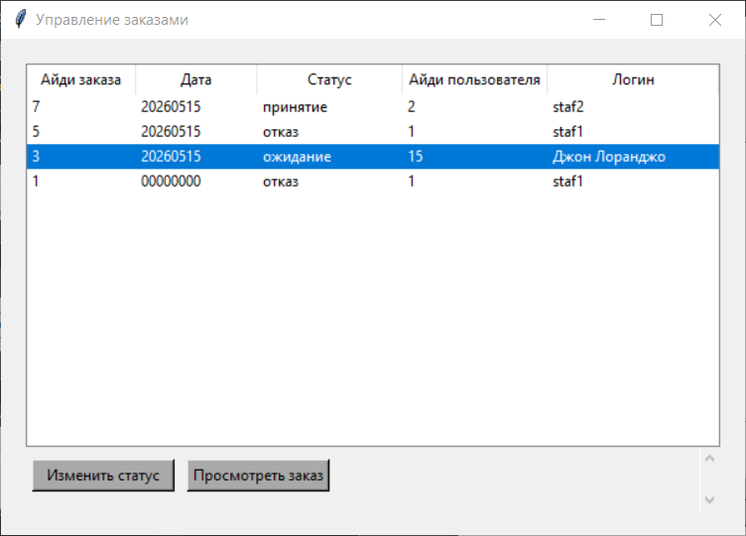
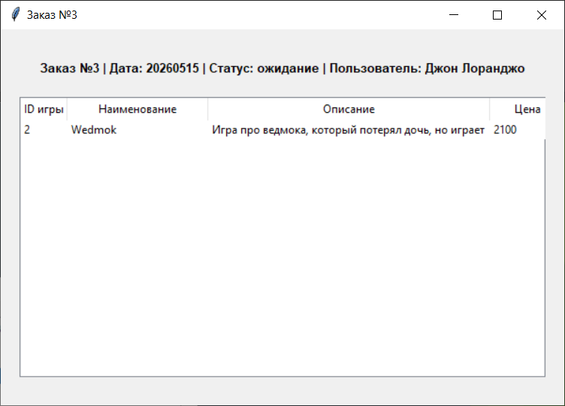
Окна просмотра заказов

Slide 19
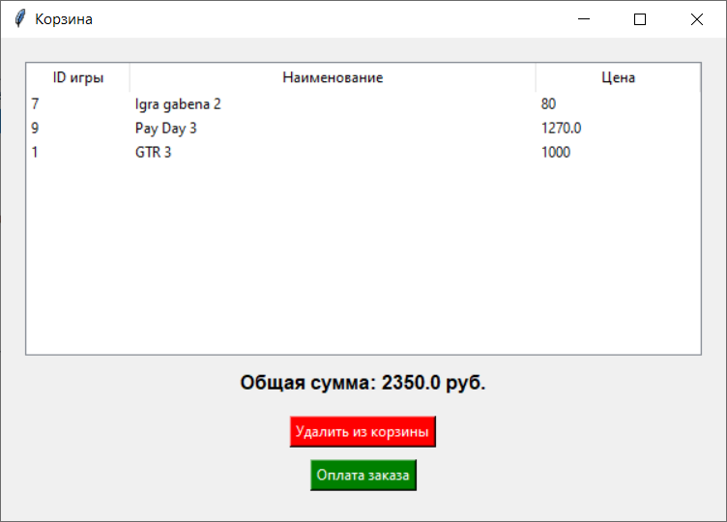
Окно корзины

Slide 20

Ссылка на репозиторий
https://github.com/fastink-frozik/UP

Slide 21
Спасибо за внимание

